Slide 1
Οι δυνατότητες συμπερίληψης των παιδιών με ειδικές εκπαιδευτικές ανάγκες
«Αξιολόγηση μαθητών με ειδικές εκπαιδευτικές ανάγκες»
14/3/2017

Slide 2
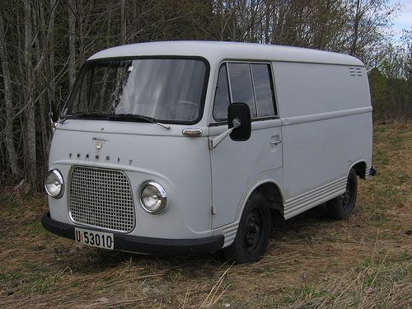
ford taunus

Slide 3
Ερωτήματα εργασίας
Πως θα αξιολογήσω τους μαθητές με ΕΕΑ;

Slide 4
Πως αξιολογούμε μαθητές με ΕΕΑ
Η αξιολόγηση του μαθητή και της μαθήτριας υπό το πρίσμα της ανατροφοδότησης αποτελεί συστατικό στοιχείο της εκπαιδευτικής παρέμβασης στο σχολείο και μπορεί να συμβάλλει δημιουργικά στην επίτευξη των επιθυμητών παιδαγωγικών στόχων

Slide 5
Υπ. απόφαση. 21072α/Γ2, ΦΕΚ 303Β/2003
«Τελική ή Συνολική Αξιολόγηση: Πρόκειται για ανακεφαλαιωτική αλλά και ανατροφοδοτική διαδικασία, προκειμένου να εκτιμηθεί ο βαθμός επίτευξης των διδακτικών και παιδαγωγικών στόχων, σε σχέση με τους προκαθορισμένους ως τελικούς στόχους

Slide 6
αξιολόγηση
Ουσιαστικά συγκρίνεται το μαθησιακό επίπεδο κάθε μαθητή με αυτό που διέθετε πριν και επιπλέον
Η επίδοσή του σε σχέση με την ομαδική επίδοση
Η ομαδική επίδοση της τάξης σε σχέση με την προσδοκώμενη και επιδιωκόμενη
Notes:
Σε ατομικό επίπεδο βαθμολογούμε την προσπάθεια και επιπλέον

Slide 7
Πως αξιολογούμε μαθητές με ΕΕΑ
«Την ενθάρρυνση, σε όλα τα επίπεδα του εκπαιδευτικού συστήματος, συμπεριλαμβανομένων και όλων των παιδιών από νεαρή ηλικία, μιας στάσης σεβασμού των δικαιωμάτων των ατόμων με αναπηρίες

Slide 8
Κριτήρια αξιολόγησης
Κλιμακούμενου βαθμού δυσκολίας
Ποικιλία ερωτήσεων (π.χ. σύντομης απάντησης, ελεύθερης ανάπτυξης)
Διαφοροποίηση κριτηρίων
Προσαρμογές κριτηρίων

Slide 9
NOMOΣ ΥΠ’ ΑΡΙΘΜ. 4452/2-2017
3.Α. Για τους μαθητές που φοιτούν σε σχολεία πρωτοβάθμιας και δευτεροβάθμιας γενικής και επαγγελματικής εκπαίδευσης, με διαγνωσμένη από αρμόδιο δημόσιο φορέα (ΚΕΔΔΥ, Ιατροπαιδαγωγικά Κέντρα, Δημόσιο Νοσο- κομείο) αναπηρία ή/και ειδικές εκπαιδευτικές ανάγκες, κατόπιν σχετικού αιτήματος των ασκούντων τη γονική μέριμνα δεν υπολογίζεται ο βαθμός εξέτασης της διδασκόμενης δεύτερης ξένης γλώσσας στο γενικό βαθμό προαγωγής ή απόλυσης.»

Slide 10
Αρχές αξιολόγησης
Η «βελτίωση» αποτελεί βασική αρχή
Είναι καλύτερο να αναπτύσσεις παρά να συγκρίνεις
Η περιγραφική αξιολόγηση αλλά και η αυτοαξιολόγηση των μαθητών
Τρόπους που διδάσκεται το μάθημα
Εναλλακτικοί τρόποι προσέγγισης και αξιολόγησης της γνώσης
Notes:
Πόσες φορές συζητήσαμε με τους μαθητές μας την αξιολόγηση του τριμήνου;

Slide 11
Επομένως η πρόοδος των μαθητών στα σχολεία κρίνεται πρωταρχικά από τα αντίστοιχα χαρακτηριστικά και τις ικανότητές τους, παρά με βάση ενιαία κριτήρια και στατιστικούς δείκτες

Slide 12
Η αξιολόγηση των μαθητών περιέχεται στις διαδικασίες διδασκαλίας και μάθησης και έτσι χρησιμοποιούνται για να βελτιώσει το έργο τόσο των εκπαιδευτικών όσο και των μαθητών στο σχολείο

Slide 13
Ερωτήματα εργασίας
Πόσες φορές συζητήσαμε με τους μαθητές μας την αξιολόγηση του τριμήνου;

Slide 14
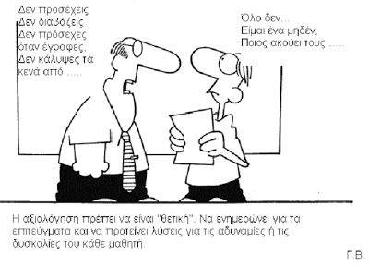
Ο δυσλεξικός δάσκαλος

Slide 15
Ερωτήματα εργασίας
Αριθμητική ή περιγραφική αξιολόγηση;
http://amaked-thrak.pde.sch.gr/symdim-kav4/?page_id=677

Slide 16
Ερωτήματα εργασίας
Πως να κάνω μάθημα όταν το επίπεδο μαθητών είναι τόσο χαμηλό;
Notes:
Ο καθηγητής με τα κλειδιά

Slide 17
Πολλοί εκπαιδευτικοί θέτουν το παραπάνω ερώτημα, ιδίως όταν βιώνουν μέσα στην τάξη την αδιαφορία των περισσότερων μαθητών για το μάθημα, ή την αδυναμία τους να το παρακολουθήσουν, λόγω κενών που έχουν σε προαπαιτούμενες γνώσεις, ακόμη και στην κατανόηση της Ελληνικής γλώσσας ή στην αδυναμία τους για απλές πράξεις στα μαθηματικά.

Slide 18
Πρώτα απ' όλα να κατανοήσουμε ότι δεν εξαρτώνται όλα από εμάς, δεν είμαστε εμείς υπεύθυνοι για όλα, δεν μπορούμε να τα κάνουμε όλα μόνοι μας.
Η πιο άνιση εκπαίδευση είναι αυτή που προσφέρει ίσες ευκαιρίες σε όλους τους μαθητές.

Slide 19
Διαφοροποίηση της εργασίας στην αίθουσα διδασκαλίας" υποστηρίζει ότι οι μαθητές διαφέρουν ως προς την ετοιμότητα, το ενδιαφέρον και το μαθησιακό τους προφίλ, γεγονός που υποχρεώνει το δάσκαλο να προσεγγίζει τον κάθε μαθητή με διαφορετικό τρόπο.

Slide 20
ΜτΠ – Γεωγραφία- Σχέδιο εργασίας
Προτείνονται σχέδια εργασίας όπως:
Οδηγίες προς τους μαθητές/τριες
Ένα νεόνυμφο ζευγάρι από την Καβάλα, θέλει να πάει γαμήλιο ταξίδι αλλά δεν μπορεί να αποφασίσει ποιον τόπο να επιλέξει. Δεν έχει κάτι συγκεκριμένο στο μυαλό του αλλά τα ενδιαφέροντά του σχετίζονται με…
τα ιστορικά αξιοθέατα
την παραδοσιακή κουζίνα
τα ήθη και έθιμα
τα σπορ
τη διασκέδαση και
τη φύση.

